Slide 1
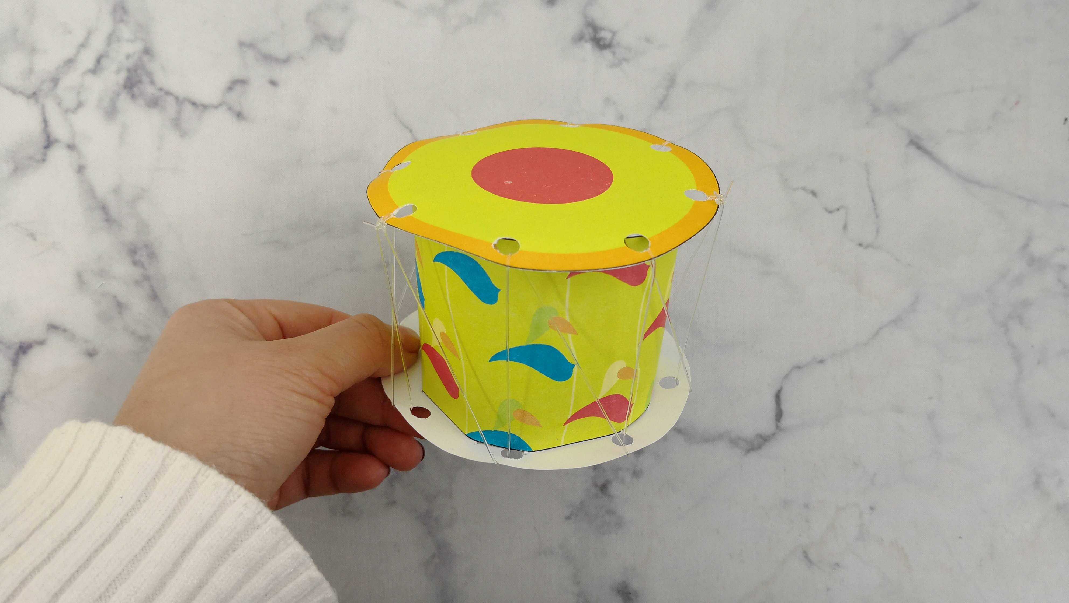
一起来打鼓

Slide 2
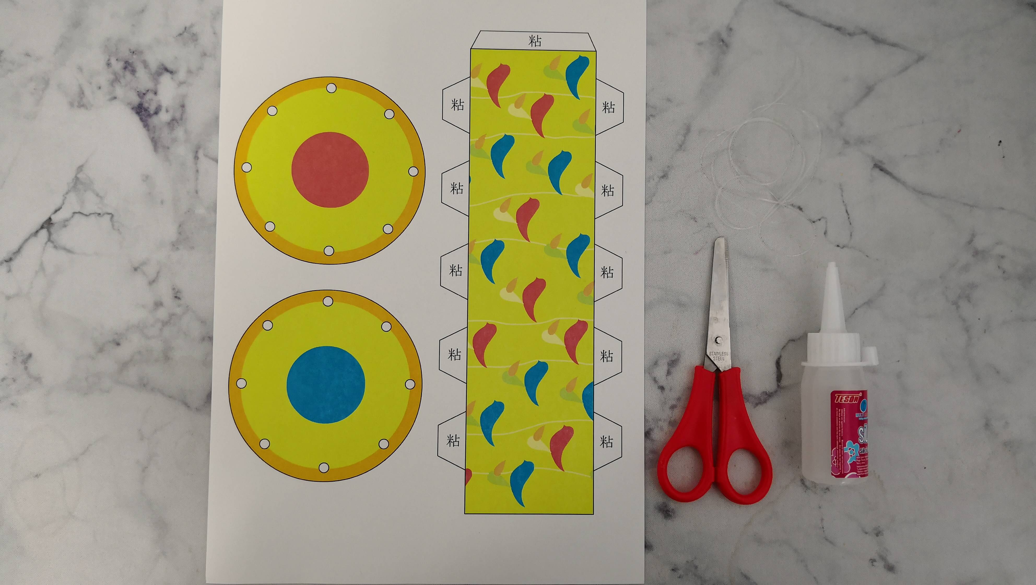
1.准备好图纸.剪刀.胶水◦

Slide 3
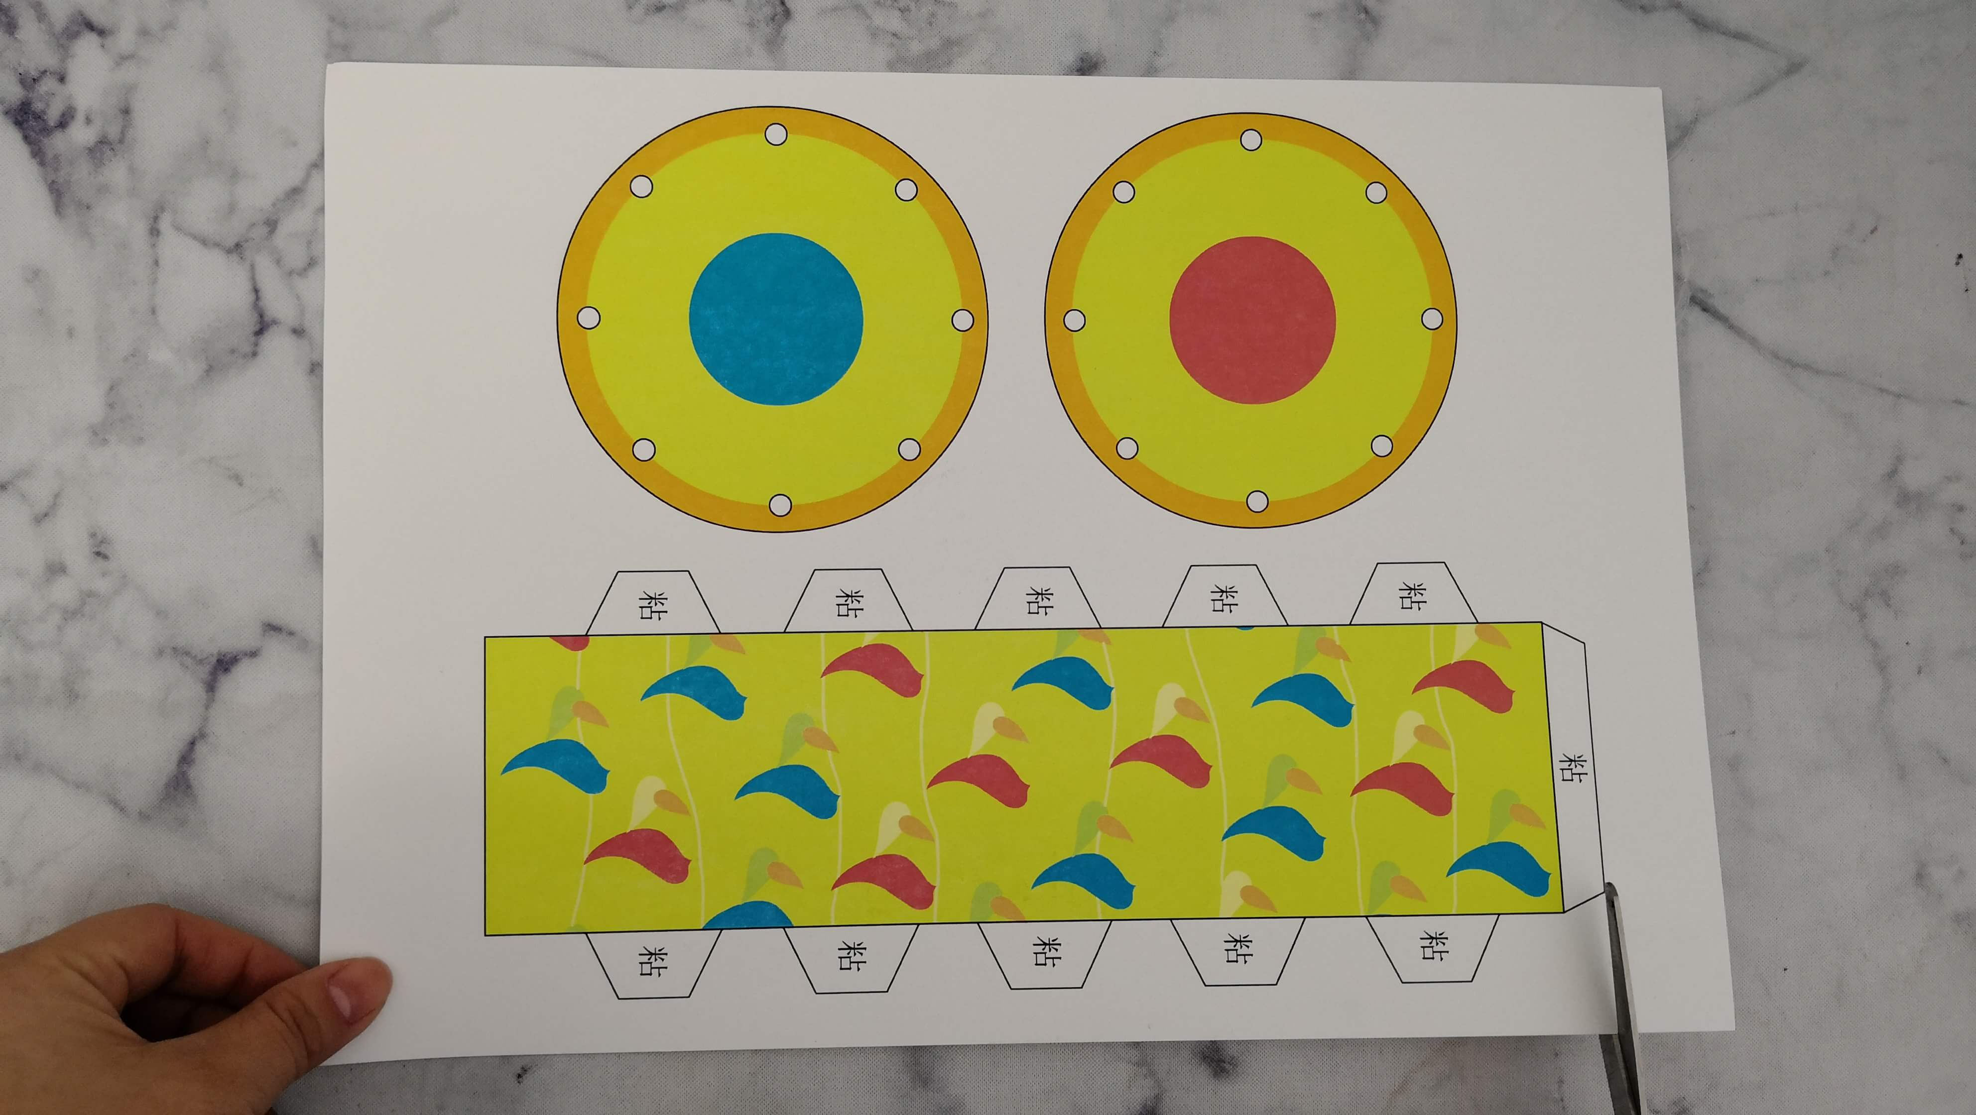
2.取剪刀将图纸上的配件剪下来◦

Slide 4
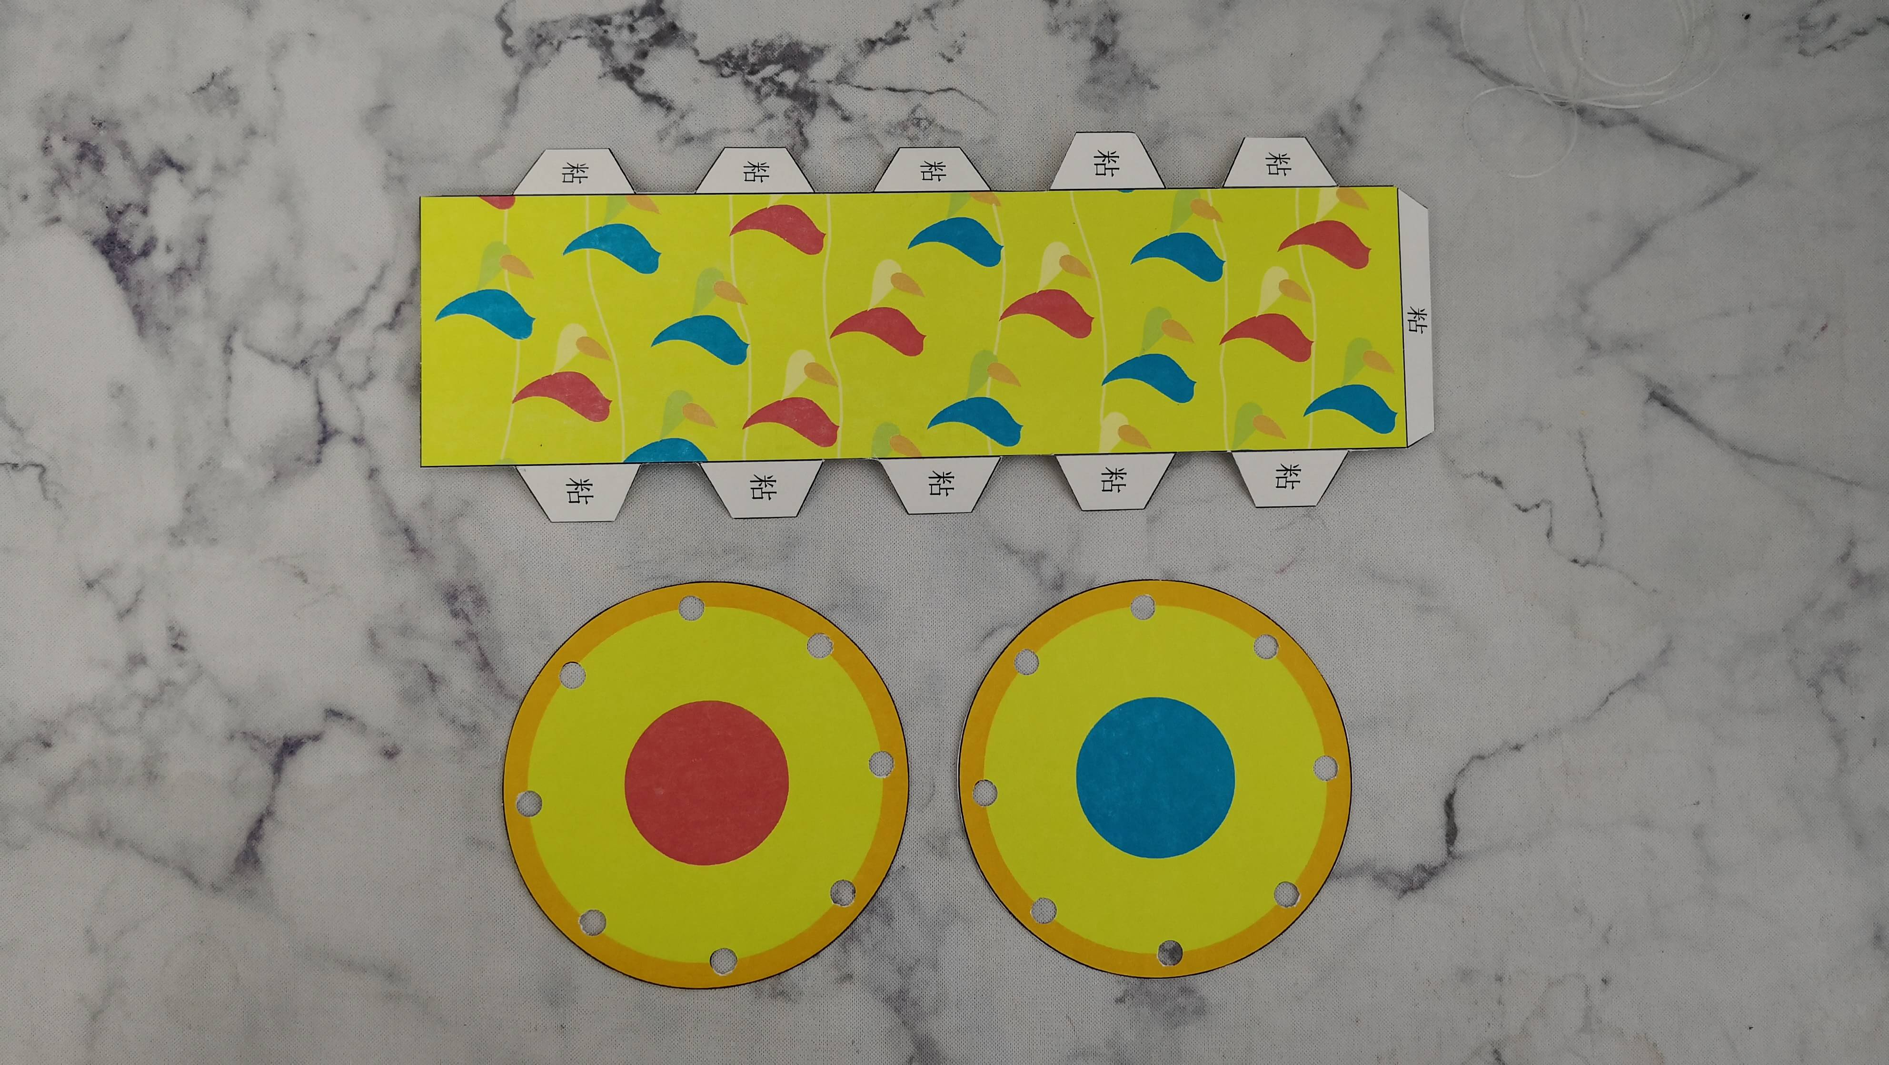
3.剪好的配件◦

Slide 5
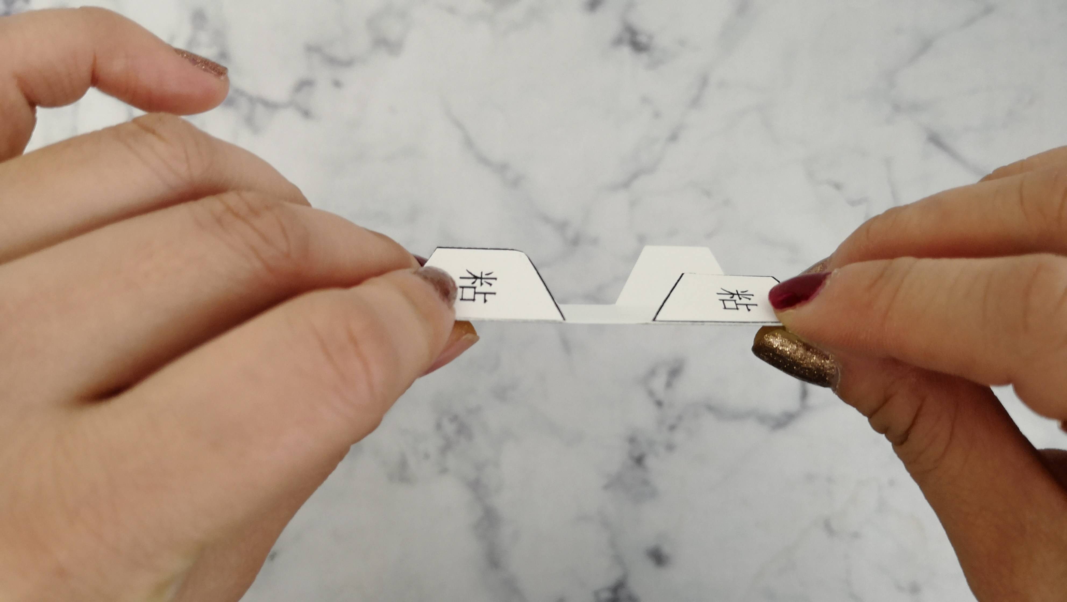
4.把配件上的黏贴处往下折,如图◦

Slide 6
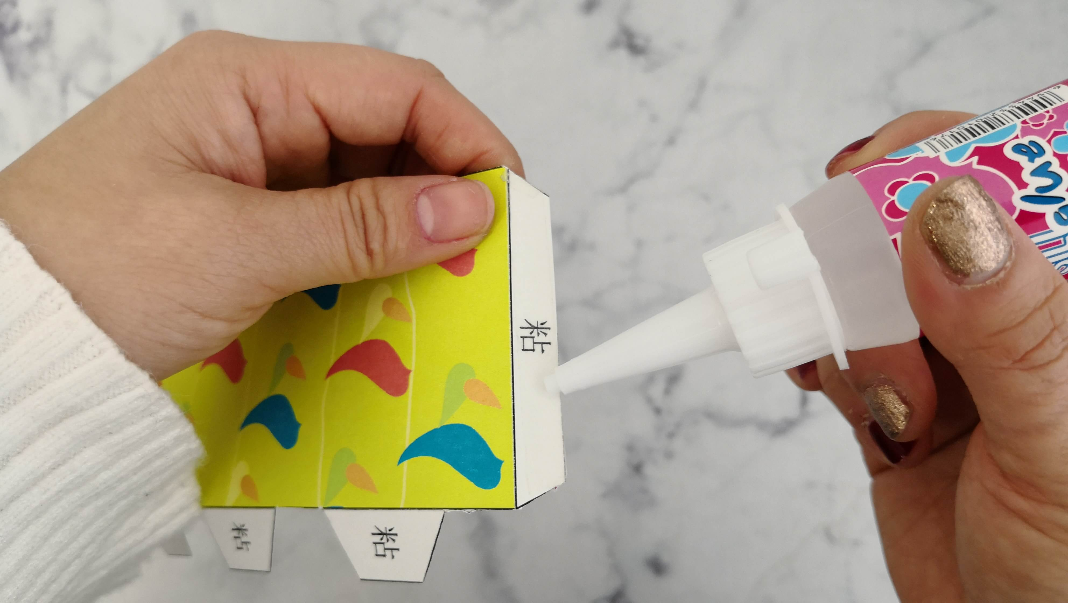
5.取胶水把配件上的黏貼處沾上膠水◦

Slide 7
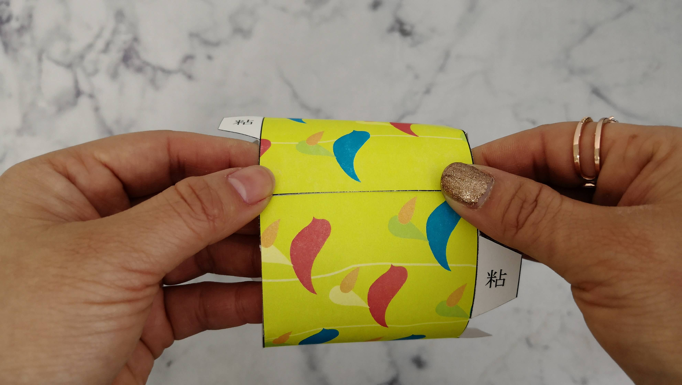
6.将配件围成一个圆形黏贴起来◦

Slide 8
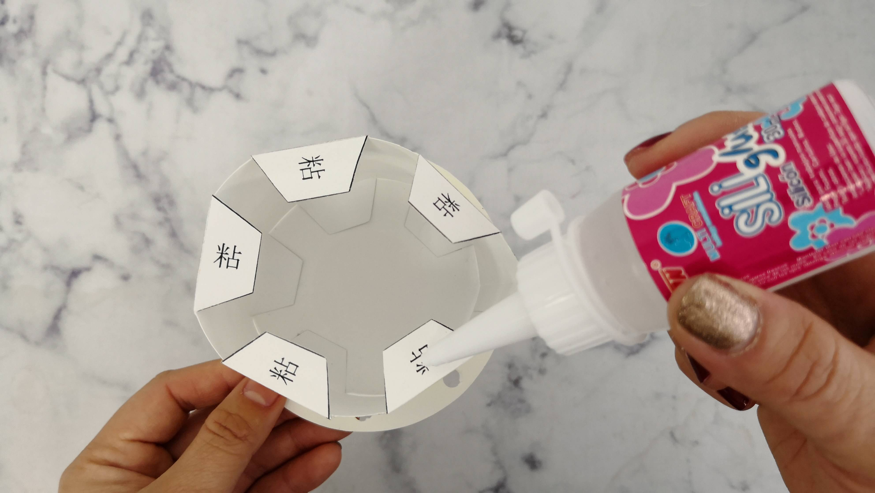
7.黏贴好的配件的头.尾的黏贴处再沾取胶水,把另外两个圆型配件黏合上去◦

Slide 9
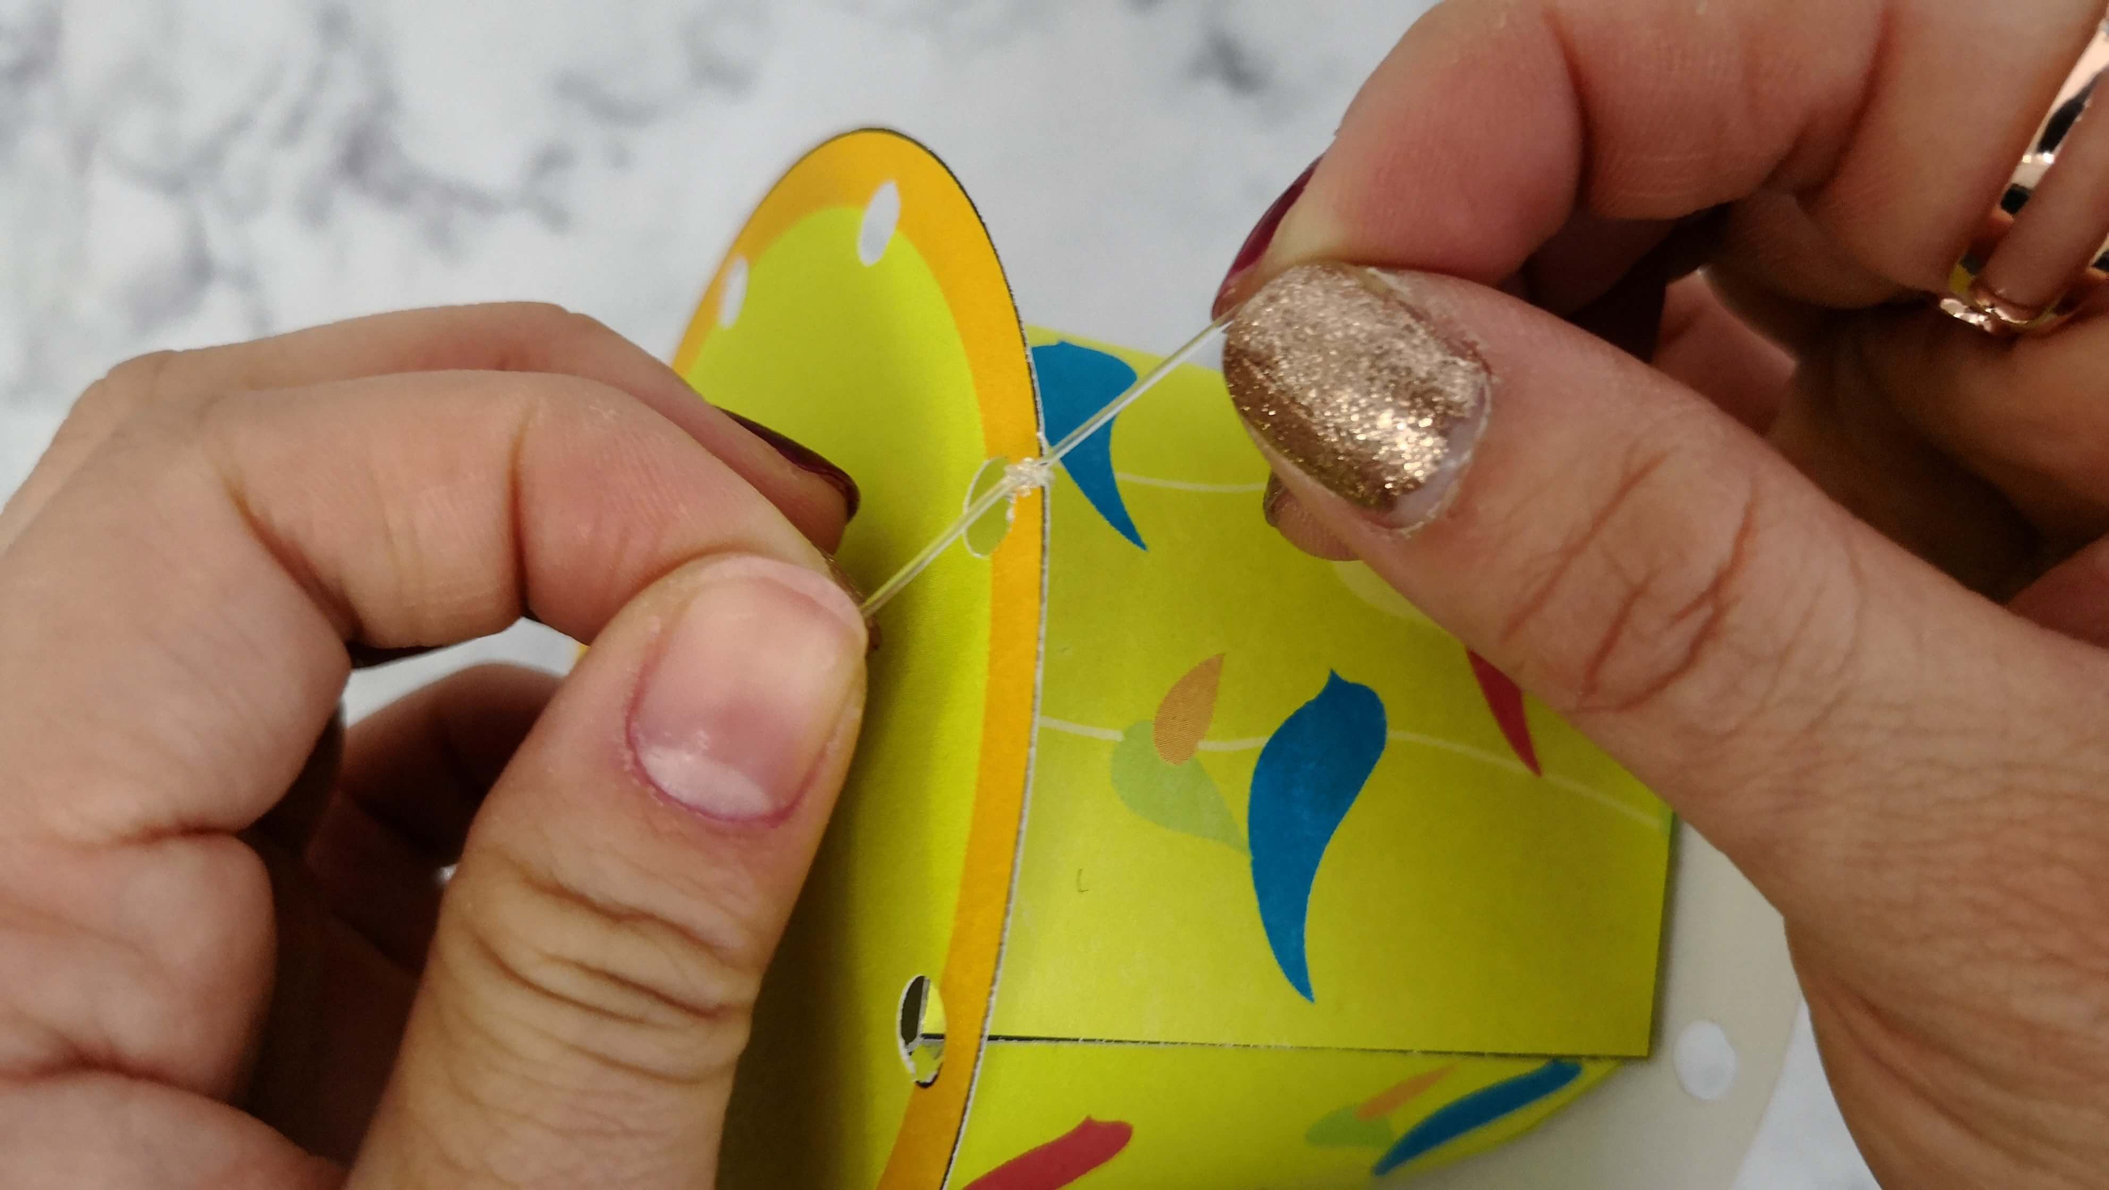
8.将棉线在一个洞口请老师打个结◦

Slide 10
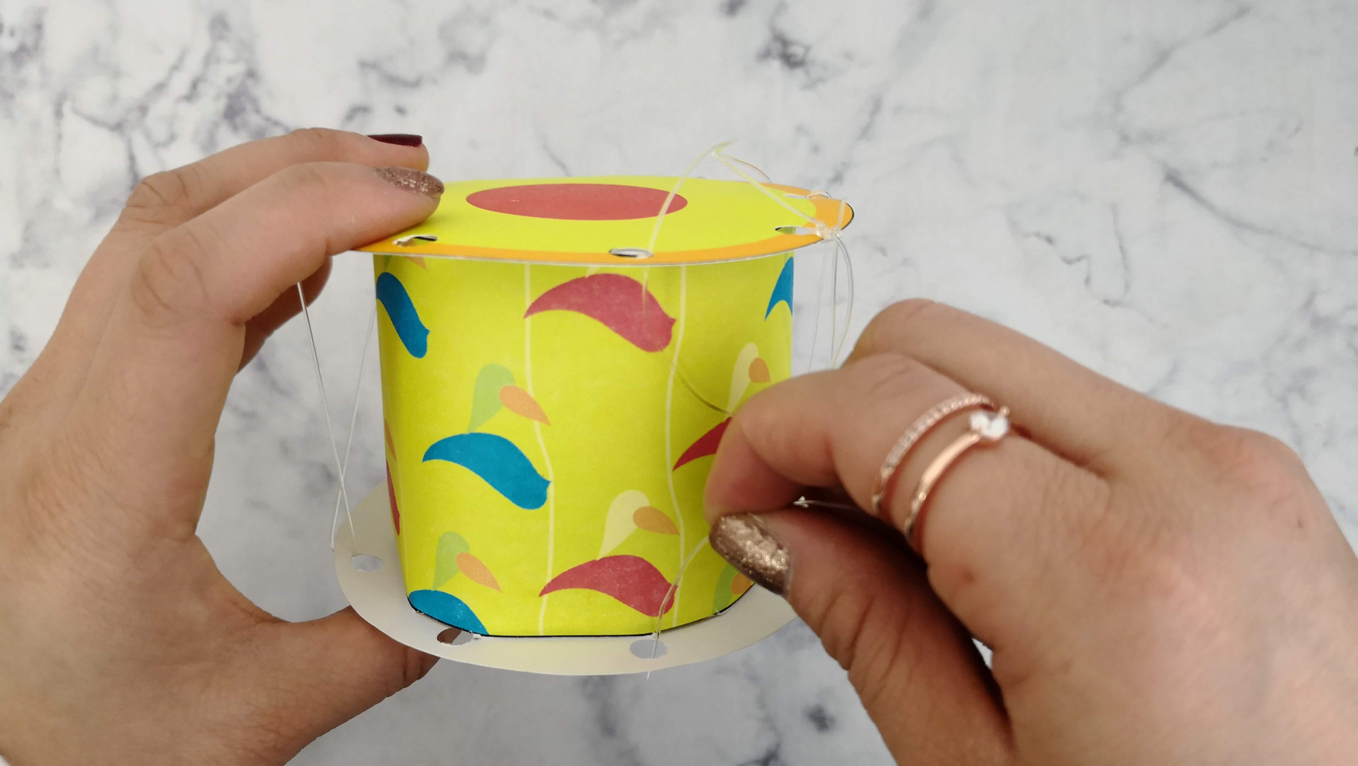
9.将线以Z字型方向穿过上.下洞口◦

Slide 11
10.最后再打个结即可完成◦

